Slide 1



Model Checking
Eduardo Pandini
Milton Pedro Pagliusi Neto
Prof. Dr. Cristiano Damiani Vasconcellos
Joinville, 20 de julho de 2022.

Slide 2

Introdução
Model Checking trata-se de método formal utilizado para verificação de interações complexas e diferentes sistemas distribuídos checando a existência de erros ou violações de suas especificações e condições.
É implementado com a construção de um modelo comportamental usando conceitos formais como operações, estados, eventos e ações.
Pela utilização de argumentos sólidos e conceitos matemáticos formais, este método tem um potencial de verificação mesmo em diferentes contextos.
Notes:
Exemplo: deadlock

Slide 3
Verificação
O processo de verificação segue 3 etapas:
Modelagem: Elaboração do modelo para retratar a aplicação do conjunto de estados, feita com base no comportamento esperado do programa.
Execução: O model checker recebe o modelo e verifica se as condições esperadas são atingidas.
Análise: Caso a condição seja atingida, a próxima condição é verificada, caso contrário o modelo apresenta violações e é devolvido um feedback sobre o possível bug.
Notes:
conjunto de estados identificando comportamento, e as arestas identificando a transição de estados,
o modelo pode ter engatilhado uma explosão de estados(complexo demais), ou a condição está empregada incorretamente.

Slide 4
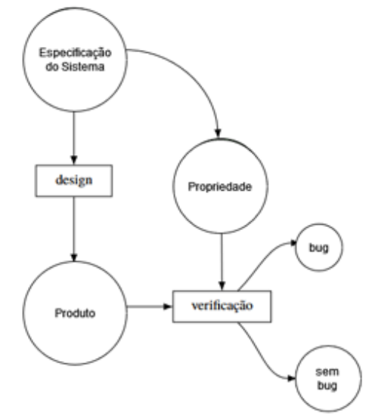
Verificação
Figura que demonstra o fluxo padrão de um Model Checker.

Slide 5
Prós e contras
Prós:
Base matemática e lógica.
Aplicação acadêmica e comercial.
Geração de feedback.
Aplicável em diversos contextos.
Contras:
Especificações precisam ser extremamente minuciosas.
Quanto maior a complexidade do sistema, mais demorada a execução e análise.
Problema de explosão de estados.
Geralmente usado em conjunto com outras ferramentas.

Slide 6
Sistema de Transição
Um sistema de transição é uma tupla utilizada para modelagem de sistemas computacionais.
Definido por : ST(S,Act,I,AP,L), onde:
S: Conjunto de Estados.
Act: Conjunto de ações.
I: Conjunto de estados iniciais.
AP: Proposições atômicas que contém info sobre diferentes estados do sistema(conclusão de uma tarefa).
L: É a função que dita quais elementos de S atingem as proposições atômicas de AP.
ST: Sistema de transição.

Slide 7
Propriedades Temporais Lineares
São as propriedades que descrevem os pontos desejados nas transições, linearmente:
Segurança: Propriedades que são utilizadas para garantir a execução da transição sem erros, seja para verificar estados invariantes ou mesmo variantes de caminhos finitos.
Exemplo: DeadLocks
Vivacidade: Propriedades utilizadas para demonstrar que o sistema executa uma função crítica ou produz algo.
Fairness: Propriedades relacionadas ao comportamento do sistema como um todo, como exemplo:equidade e prioridade entre processos.
Notes:
Segurança • São propriedades utilizadas para garantir que nunca aconteça algum erro,operando corretamente • Temos propriedades de segurança que tem de verificar em cada estado(invariantes) ou em variantes de caminhos finitos. • Os melhores exemplos que temos disso são os deadlocks e casos de exclusão mútua.
Vivacidade(Starvation freedom) • São propriedades definidas que demonstrem que o sistema execute uma função, produz algo. • Dentro da propriedade de vivacidade, a garantia de que pelo menos 1 vez, o algoritmo tenha no seu conjunto "AP" de propriedades atômicas, pelo menos um estado de processo crítico.
Fairness • São propriedades relacionadas ao comportamento como um todo do sistema. • Dentro da propriedade de Fairness, temos que garantir de uma maneira justa, a forma como os processos participam no sistema, tentando evitar estados não-determinísticos em paralelo. • A palavra-chave para essa propriedade é equidade e prioridade dentre processos.

Slide 8
Lógicas Temporais
Lógica Temporal Linear(LTL):
Utiliza operadores da lógica clássica e adiciona 2 operadores:
Próximo (next,0) e até (until,u)
Limitada por apresentar apenas um sucessor temporal unitário.
Computation Tree Logic(CTL):
Herda os operadores da LTL, e apresenta ramificações que permitem utilizações de propriedades para diversos caminhos possíveis.
Temporal Computation Tree Logic(TCTL) : Implementa temporais em suas propriedades
Mesma divisão de especificações da computation tree: estados e caminhos.
Notes:
Enquanto o operador next é unário, o operador until é binário.
A lógica TCTL oferece a possibilidade da inclusão da possibilidade de N propriedade ser atingida em um intervalo I de tempo.

Slide 9


Model Checkers
SPIN: Vastamente distribuído, open source
Derivado da linguagem textual PROMELA, modela-se o comportamento esperado do sistema, e também é disponibilizado uma análise sintática para identificação de erros.
PRISM: Model Checker probabilístico, multiplataforma
para a modelagem é utilizada a linguagem textual PRISM com um conjunto de identificadores.
Capaz de lógicas LTL, CLT, PCTL
Notes:
Exemplo: deadlock

Slide 10
Conclusão
Model checking apresenta uma ótima forma de validar a forma como um sistema aquiesce suas condições necessárias, com argumentos matemáticos e expor erros dentro dos modelos e aplicações.
Contudo, mesmo tendo a robustez dos argumentos lógicos matemáticos, ele continua apresentando dificuldades ao verificar sistemas mais complexos, e muitas vezes acaba sendo implementado juntamente com outras ferramentas, ou utilizado em partes isoladas do sistema.

Slide 11
Obrigado
UDESC – Universidade do Estado de Santa Catarina

